Slide 1
Клинический случай

Slide 2
К. У. Е., 15 лет, дата рождения 13.04.2006.
Находится в отделении ОАР для детей с инфекционной патологией c 28.11.2021
ЖАЛОБЫ
повышение температуры тела до 38,6 °С; кашель, одышка, вялость, слабость.
АНАМНЕЗ ЗАБОЛЕВАНИЯ
Ребенок из семейного очага covid-19 (бабушка лежит в госпитале с covid -19, у матери температура, кашель - мазок в работе).
Девочка заболела 24.11.21 с повышения температуры до 38 - 38,5, кашель сухой, одышка (лечились арбидол, виферон, меропинем по 1 грамму х 3 раза в день, преднизолон 25 мг в/в, базисная терапия: беродуал 16 капель х 3 раза в день, пульмикорт 0,5 мкг х 2 раза в день, пульмазим 2 раза в день и тобрамицин 250 мг х 2 раза в день через ингалятор, геонеп 5% раствор для ингаляций), улучшения нет, сатурация в стабильном состоянии (без covid-19: 94 - 95%).
В дни заболевания 27.11.21 сатурация 88 - 91%.
28.11.21 Т- 38,6, слабость, кашель, сатурация 73%, с/п на увлажненном кислороде доставлена в ДИО, сразу госпитализирована в ОРИТ.

Slide 3
ЭПИДЕМИОЛОГИЧЕСКИЙ АНАМНЕЗ
Контакт с инфекционными больными: девочка постоянно общалась с бабушкой до заболевания (у бабушки covid-19 от 23.11.21)
Аллергия: ванкомицин - диффузная гиперемия?
АНАМНЕЗ ЖИЗНИ
Перенесенные заболевания: в 3 недели после рождения попали в стационар с пневмонией, в 4 месяца выставлен диагноз муковисцидоз - инвалидность.
Хронические заболевания: постоянные трахеобронхиты.
Состоит на диспансерном учете: панические атаки - тиралиджен планово принимает.
Операции: гастростома - с 2018 по 2020 год.

Slide 4
ОБЪЕКТИВНЫЙ ОСМОТР ПРИ ПОСТУПЛЕНИИ 28.11.21
Т° : 36,7; ЧСС : 100 в мин.; ЧДД : 34 в мин.; SpO2 : 91% на кислороде, без кислорода падает до 75 - 80%.
Состояние тяжелое за счет дыхательной недостаточности, в сознании, беспокойна, принимает положение сидя для облегчения дыхания, без кислорода начинает метаться. Кожные покровы бледные с сероватым колоритом, сыпи нет, конечности холодные на ощупь.
Носовое дыхание: затруднено. Глубина дыхания поверхностное, ритмичное. Кашель малопродуктивный частый. Одышка экспираторная в покое, втяжение уступчивых мест, грудная клетка деформирована. Форма грудной клетки бочкообразная. Дыхание аускультативно ослабление в разных участках. Хрипы рассеянные мелкопузырчатые.
Сердечные тоны ясные, ритмичные, шум систолический.
Слизистая ротоглотки умеренно гиперемирована. Наложений нет. Тонзиллярные лимфатические узлы не увеличены.
Живот при пальпации безболезненный, мягкий.
Печень пальпируется у края реберной дуги, безболезненная, мягкоэластичная. Селезенка не пальпируется.
Стул кашицеобразный. Мочеиспускание не нарушено.
Неврологический статус : сознание ясное, в месте и времени ориентирован, на вопросы отвечает правильно. Грубой очаговой симптоматики нет. Двигательная активность : в полном объеме. Менингеальных знаков нет. Физическое развитие соответствует возрасту примерно 10 - 11 лет масса 24,8, рост 136 см.

Slide 5
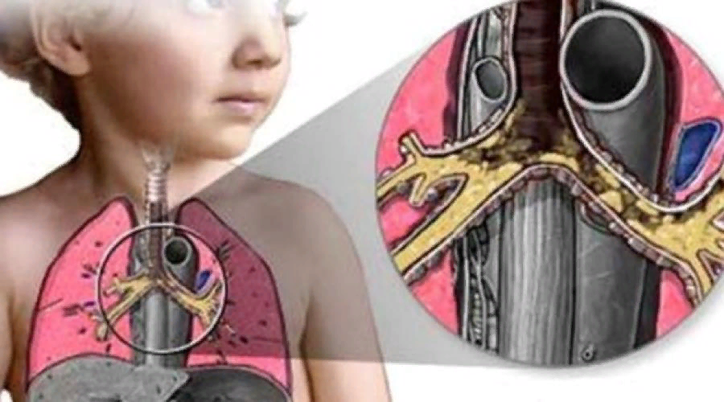
ПРЕДВАРИТЕЛЬНЫЙ ДИАГНОЗ:
Новая коронавирусная инфекция (Covid-19, вирус идентифицирован) ринофарингит, тяжелой степени тяжести, осложненная двустороней полисегментарной пневмонией? ДН 1 - 2 ст.
Сопутствующий диагноз: муковисцидоз, смешанная форма (на инвалидности и базисной терапии).
ПЛАН ОБСЛЕДОВАНИЯ 1) клинический анализ крови; 2) биохимический анализ крови, гемостаз; 3) Мазок из носоглотки на COVID-19 (ПЦР); 4) общий анализ мочи; кал на я/глист + соскоб на энтеробиоз; 5) мазок носоглотки на респираторные вирусы; 6) Определение уровня ферритина, интерлейкинов 6, 8, 10; 7) УЗИ внутренних органов; УЗИ почек; 8) рентген органов грудной клетки; 9) мазок носоглотки на респираторные вирусы; 10) Бак. посев мочи на пневмококк и легионеллу; 11) Бак. посев мокроты на РС-вирус; 12) ПЦР мазка из зева на хламидии, пневмококк, микоплазму; 13) консультация окулиста, глазное дно; 14) ЭКГ; консультация кардиолога.

Slide 6
РЕЗУЛЬТАТЫ ОБСЛЕДОВАНИЙ

Slide 7
РЕЗУЛЬТАТЫ ОБСЛЕДОВАНИЙ
ПЦР мазка из носоглотки SARS-CoV-2 от 29.11.21 - РНК обнаружена.
29.11.2021 Бак.посев мочи на пневмококк и легионеллу - отрицательно. 29.11.2021 Бак посев мокроты на РС-вирус - отрицательно.
Консультации специалистов: 29.11.2021 в телефонном режиме проведена консультация по сопутствующему заболеванию (муковисцидоз), тактика ведения и лечения согласованы.
УЗИ внутренних органов 29.11.21 - Диффузные изменения поджелудочной железы. Диффузные изменения печени.
УЗИ почек 29.11.21 - Эхопатологии почек на момент исследования не выявлено.
ЭКГ 29.11.21 - ритм синусовый, ЧСС = 120 в минуту, ЭОС - вертикальная.
Кал на простейшие и я/г 30.11.21 - отрицательно. Соскоб на э/б - отрицательно.

Slide 8
ЛЕЧЕНИЕ
1) Режим палатный.
2) Стол общий.
3) Антибактериальная терапия: 3 день - Meronemi 1 гр 3 р/с в/в капельно, 2 день - Ceftriaxoni 1,5 гр 2 р/с в/в капельно, 2 день; Amicacini 750 мг 1 р/с в/в капельно.
4) Противовирусная терапия - Arbidoli 200 мг 4 р/с внутрь, Sup. Viferoni 1 млн.МЕ 2 р/с ректально.
5) Муколитическая терапия: Fluimucili 3 мл в/в капельно 2 р/с, Ambroxoli 4 мл 3 р/с внутрь.
6) Гормональная терапия : Prednizoloni 30 мг 3 р/с в/в капельно.
7) Антикоагулянтная терапия : Fraxiparini 0,2 мл 1 р/с п/к.
8) Базисная терапия основного заболевания: внутрь тералиджен 2 р/с, креон 25 т.е. в сутки, детримакс Д 2 тб. 1 р/с, эзометрозол 1 тб. 1 р/с, урсосан 1 капс. 1 р/с. Ингаляции: брамитоб 2 р/с, пульмозим 2 р/с, гианеб 5 мл 2 р/с, флуимуцил 1 р/с, пульмикорт 2 р/с.
9) Увл. О2 через носовые канюли.
10) Мониторинг.

Slide 9
КЛИНИЧЕСКИЙ ДИАГНОЗ:
Учитывая острое начало заболевания, жалобы при поступлении, данные эпидемиологического анамнеза, симптомов интоксикации, катаральные проявления, физикальная картина в легких, данные объективного осмотра и результаты лабораторного исследования, в том числе положительный результат ПЦР-мазка на Covid (+), выставлен клинический диагноз:
Основной: U07.1 Новая коронавирусная инфекция (Covid-19, вирус идентифицирован), ринофарингит, средне-тяжелая форма.
Осложненнение: J18.9 Внебольничная двустороняя полисегментарная пневмония. ДН 1 - 2 ст. Бронхоэктатическая болезнь.
Сопутсвующий: Е84.0 Муковисцидоз, смешанная форма (на инвалидности и базисной терапии).

Slide 10
СОСТОЯНИЕ НА ФОНЕ ЛЕЧЕНИЯ:
Состояние тяжелое, стабильное, температура нормальная. Дыхание самостоятельное по типу гипервентиляции. Одышка смешанного характера. В легких дыхание жесткое, проводится с обеих сторон хуже слева, проводные и влажные хрипы. Кислородная поддержка увлажненным О2 через назальные канюли 3 л/мин. Сердечные тоны ритмичные приглушены. Живот мягкий безболезненный доступен пальпации. Печень +2 см, селезенка не пальпируется. Стул самостоятельный, разжиженный. Диурез самостоятельный достаточный.

